Slide 1
Lab8 系统整合

Slide 2
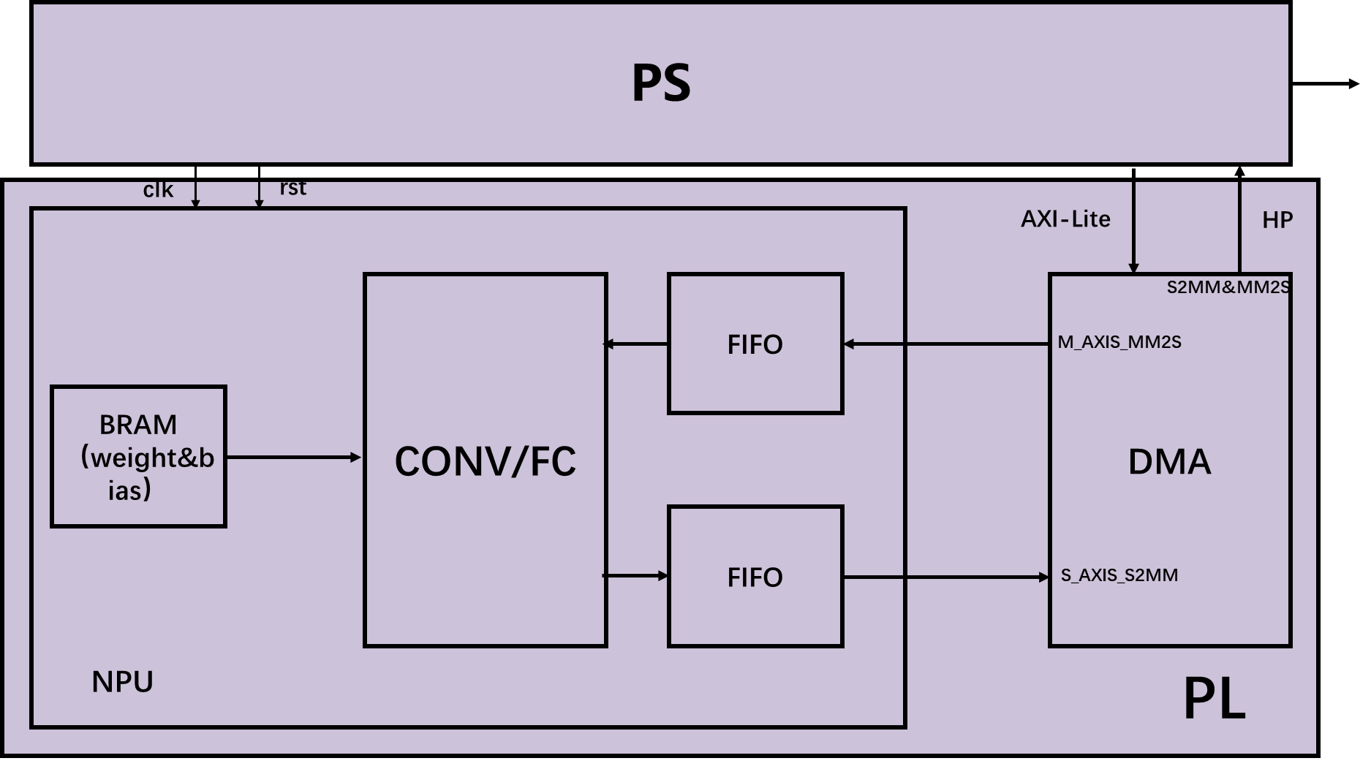
实验总览
1
EDA基础：PS-PL交互
2
Verilog基础：逻辑单元设计
1
3
同步/异步FIFO
4
5
4
1层网络计算模块
2
7
3
5
3层网络计算模块
6
6
数据截位方式对网络结果的影响
8
7
实现网络数据流控制
8
系统整合

Slide 3
内容
任务描述
设计提示
评分标准
提供资料解释
汇报PPT模版
输入输出限定
数据流向
系统运行过程
Notes:
删掉提示细节

Slide 4
任务要求
任务要求：将前面的设计整合起来，形成完整的神经网络加速器系统
（包括三层全连接网络、FIFO、DMA以及PS端）

Slide 5
输入输出限定
输入输出限定：
均为8bit有符号数，即为-128~127的整数；
输出数据最大值应大于63小于127，或最小值大于-128小于-64。（保证截位结果正常）

Slide 6
系统数据流向
PS端发送样本数据至PL端
PL端的NPU接收到样本数据，进行一次完整推理，然后将输出结果和特征图返回PS端

Slide 7
系统运行过程
PS端给出启动推理信号之后，发送一个样本数据
PL端NPU接收到数据后进行推理并返回结果
PS端给出单张分类结果（即样本信号正常或异常）、推理时间
完成42个样本的推理后，PS端给出计算出准确率，结束

Slide 8
设计提示
PS端代码设计
（PL）
PL端：
FIFO
DMA
FIFO和AXI接口转换

Slide 9
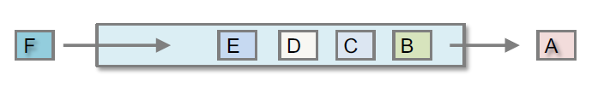
FIFO
FIFO 是一种先进先出的数据缓存器，一般用在隔离两边读写带宽/位宽不一致处
FIFO 与RAM 的区别是没有外部读写地址线，不能指定某个读写地址，只能顺序写入和读出数据，其数据地址由内部读写指针自动加1 完成
FIFO 本质由RAM +读写控制逻辑构成
包括同步FIFO 和异步FIFO 两种，同步FIFO 读和写逻辑使用一个时钟信号，异步FIFO 读和写逻辑用各自时钟

Slide 10
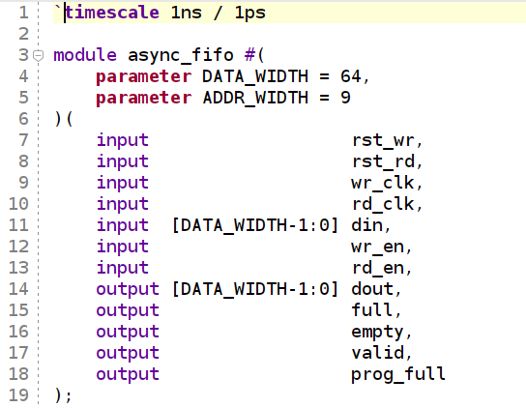
FIFO
FIFO代码参考Lab3
复位信号及时钟信号
使能信号
数据信号及有效信号
FIFO状态信号
Notes:
接口需要图示，代码使用实验三

Slide 11
FIFO与FC连接
clk_i
FIFO
clk_i
FC
done_o
clk_i
FIFO
rst_i
rst_i
rst_i
outfifo_full
outfifo_full
data_out
input_data_i
empty
infifo_empty
outfifo_empty
outfifo_empty
full
infifo_full
data_o
data_i
data_vld
data_vld
data_vld
data_vld
dout_ready
din_ready

Slide 12
DMA
Zynq PS
Overlay IP
注意：写通道在写数据完成时需要设置AXI TLAST信号
HP Ports
DMA
S
M
AXI4 Stream
S
GP Ports
M
Control interface
PL
DMA具有AXI-lite控制接口，以及一个读写通道，通道的AXI主端口用于访问PS端DRAM，流端口用于连接PL端IP（即NPU）

Slide 13
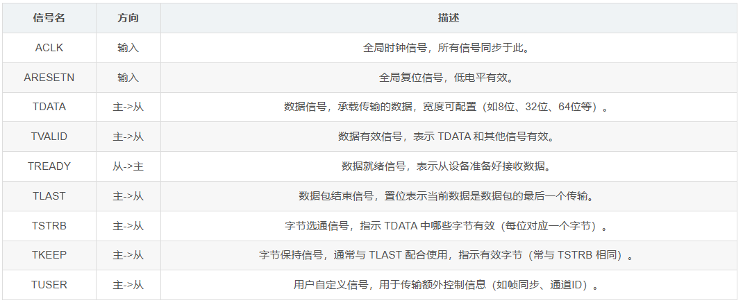
AXIS接口

Slide 14
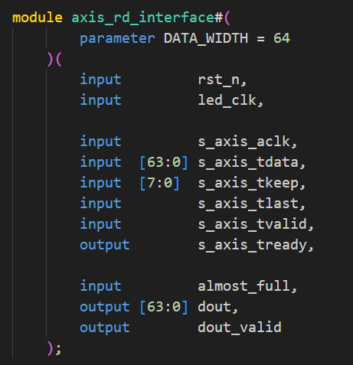
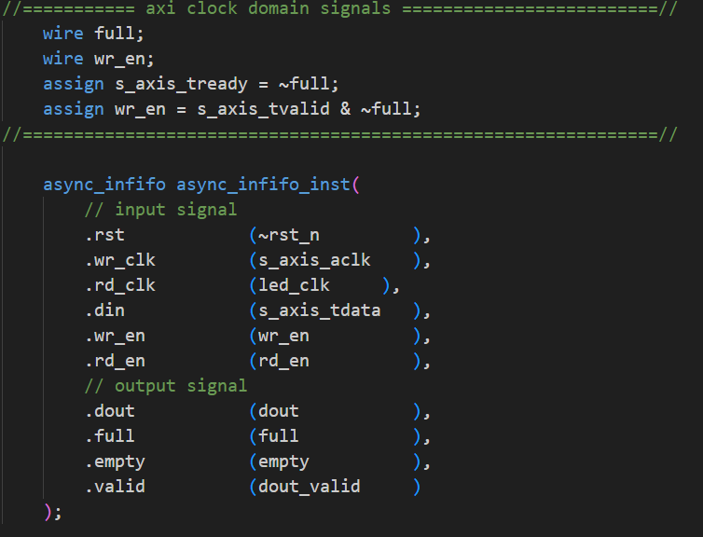
FIFO接口到AXIS接口转换
参考实验一提供的axis_wr_interface.v和axis_rd_interface.v

Slide 15
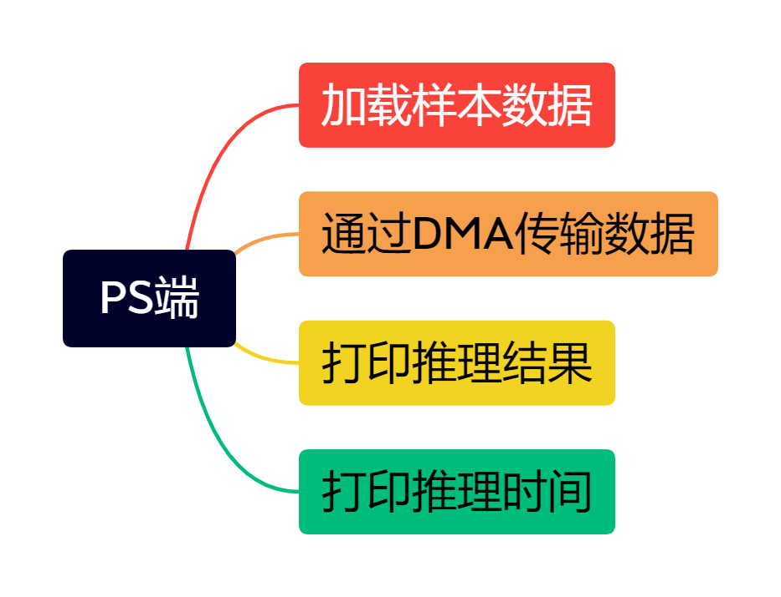
PS端设计
PS端代码设计可基于Lab1（PS-PL交互）扩展
（推理42张后计算准确率）

Slide 16
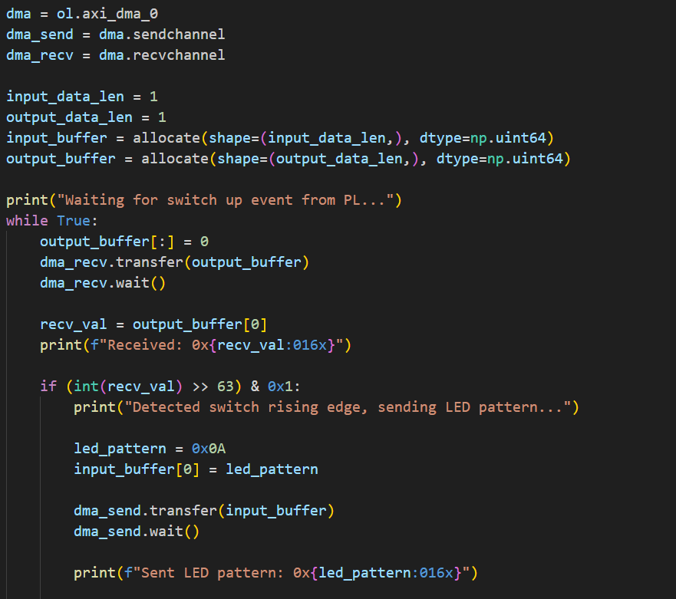
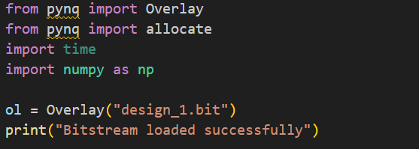
PS端设计
参考Lab1的PS端代码
（加载比特流）
（使用DMA发送和接收数据）

Slide 17
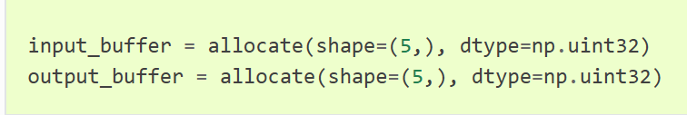
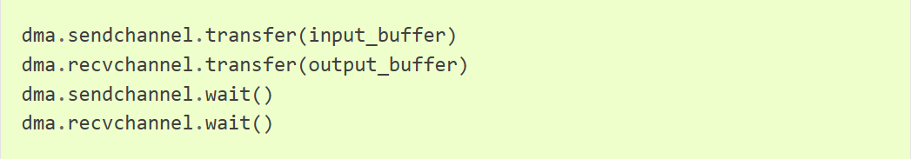
PS端设计
DMA — Python productivity for Zynq (Pynq)

Slide 18
评分标准及Tips
调整截位方式，对原始模型进行重新量化等
1、推理准确率（25%）
分类准确率越高越好。
2、推理时间（25%）
打印推理时间，时间越短越好。
3、资源占用（25%）
以Vivado中布局布线后的资源占用为准，越低越好。
4、功耗（25%）
以Vivado中布局布线后的功耗报告为准，越低越好。
修改计算并行度，提高时钟频率等
推理时间、资源占用、功耗
是折中问题

Slide 19
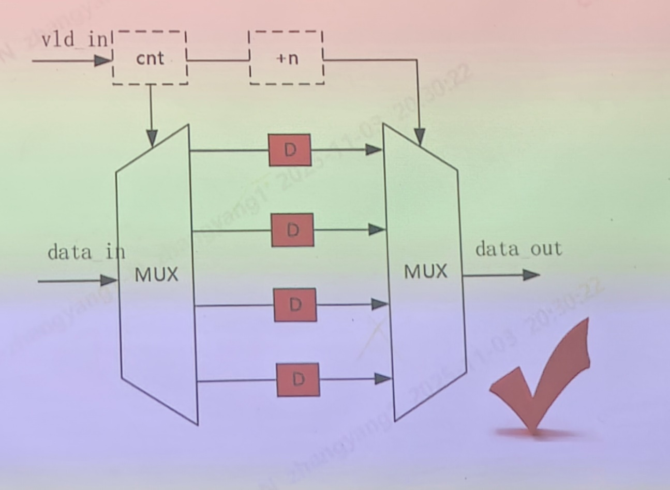

硬件开销折中问题
以流水线优化为例
自行思考：并行度的影响？
翻转率更低，功耗更低，但面积更大

Slide 20
评分榜
1、推理准确率（25%）
2、推理时间（25%）
3、资源占用（25%）
4、功耗（25%）
88.1%
7.585us
见下一页1.848 W

Slide 21
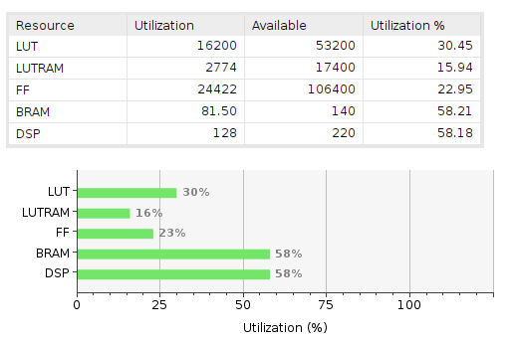
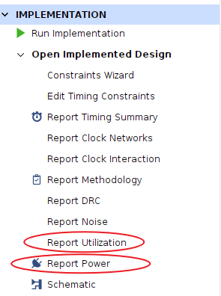
资源占用

Slide 22
提供资料解释
输入数据、输入数据标签、模型参数、AXI_DMA IP核手册
输出特征图参考：全连接神经网络的未截位推理结果（例：fc1.txt为第一个样本的第一层推理结果，fc1_before_act.txt为所有42个样本输入激活函数前的推理值）
截位模拟脚本：输出截位后最后一层的推理结果
原始模型文件：原始模型python文件，使用了FP32数据，推理准确率为100%，可在此基础上自行量化以提升分类准确率

Slide 23
项目汇报
基于FPGA的全连接神经网络硬件加速器
汇报PPT封面
团队成员：XX，XX，XX
2025年12月1日
2025/11/15
23

Slide 24
汇报PPT提纲
团队分工（1页）：各组员主要负责的工作
系统架构介绍（1-2页）：系统架构与设计思路（包含系统工作流程，架构图不要直接截Vivado里的图，看不清楚）
子模块介绍（若干页）：每个子模块的架构及设计思路（包含设计中遇到的问题及优化方案）
测试与分析（若干页）：性能指标及分析讨论（最好附上演示视频）
存在问题与优化思路（若干页）：讨论仍存在的问题与未来可能的优化思路
总结（1-3页）：技术总结+项目感受
2025/11/15
24

Slide 25
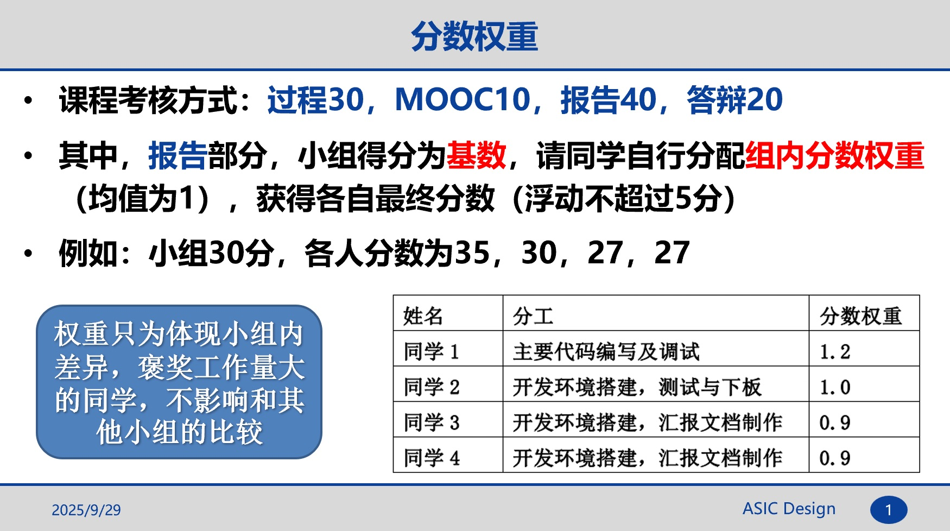
2025/11/15
25

